Slide 1

Les cartes de santé
Nicolas MASSÉ

Slide 2

Introduction
Deux types de cartes
  Patient Data Card
  Health Professional Card
Roles d’une PDC
  Identification visuelle
  Transport sécurisé de données
  Identification électronique
  Paiement (remboursement) électronique
  Données en cas d’urgence
Pourquoi une carte de santé ?
  Réduire les formalités administratives
  Améliorer la qualité des soins
  Augmenter la sécurité / réduire la fraude
Notes:
Tous les projets observés se basent sur une architecture à deux types de carte : les cartes pour les patients (PDC) et les cartes pour les professionnels.
La carte du patient a plusieurs rôles : principalement le stockage et l’identification.
L’informatisation des procédures administratives est possible grâce aux cartes de santé. Ex: les ordonnances électroniques en Allemagne (cf. projet eGK).

Slide 3
Emplacement / évolution
De nombreux projets
  locaux, nationaux, internationaux
Deux phases
  Initiatives locales
  Fédération (≠ Unification)
Initiatives locales
Fédération
Notes:
Le initiatives locales sont nombreuses, les projets nationaux le sont déjà moins et les projets de fédération sont peu nombreux et pas vraiment leaders.
On passe progressivement des initiatives locales à des projets d’unification (Netlink, Netcards, G-8).
Concernant le coté technique, il n’y a pas de réel standard (pas même de facto).
On essaie donc de FEDERER les différents systèmes.
Note: Le GIE-Sésam vitale est un élément moteur au niveau européen.

Slide 4
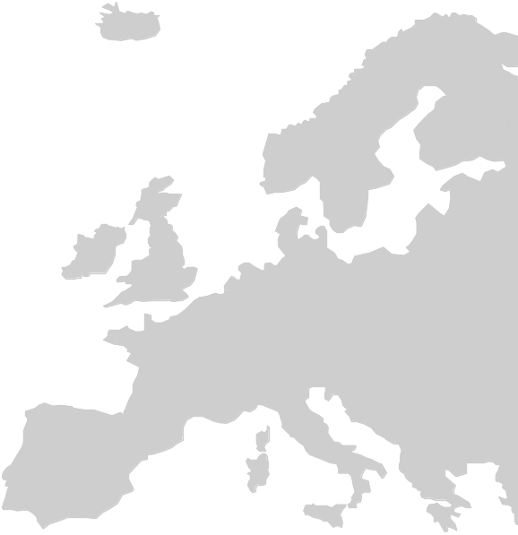

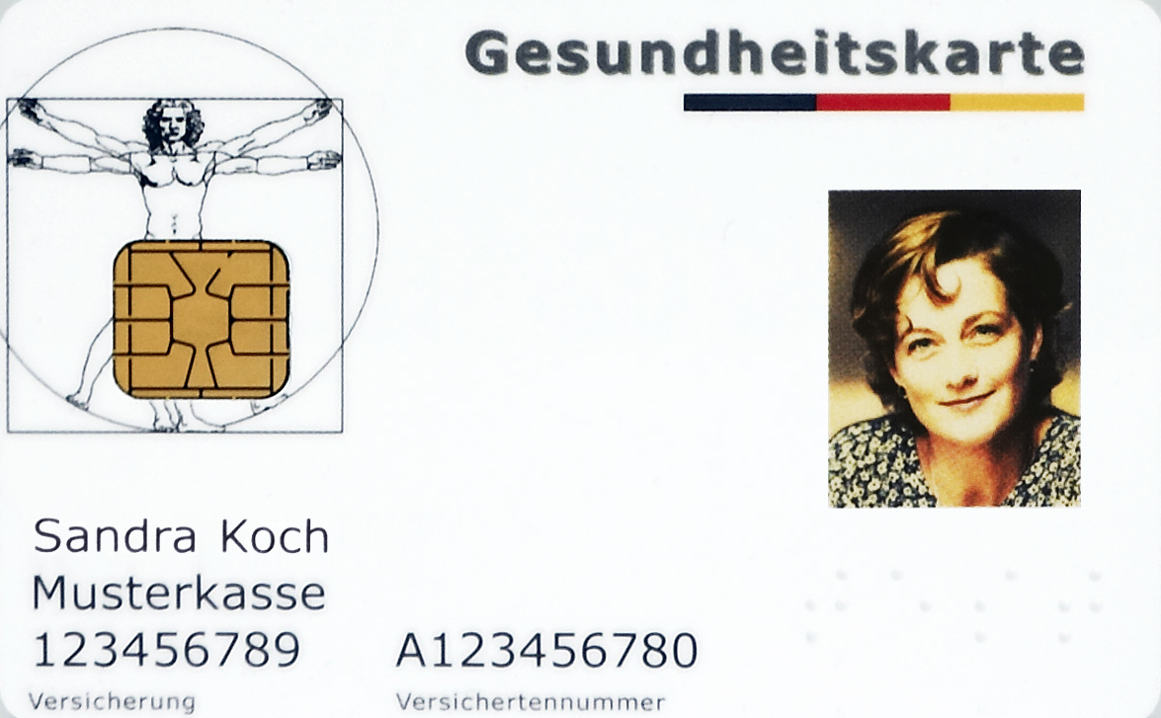
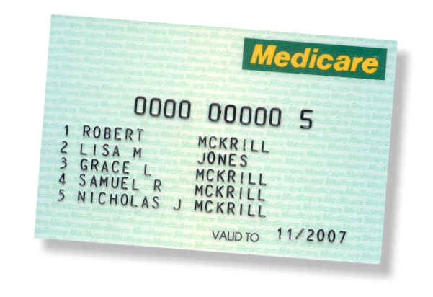
Cartes nationales
Vitale 2
eGK
Medicare
Et bien d’autres encore…
Notes:
Les cartes nationales sont nombreuses et variées.
Les cartes Medicare (US, Canada, Australie) n’ont pas de puce.
Les cartes Vitale (France) et eGK (Allemagne) ont une puce.
Petite note: aux US, il existe des plans d’épargne santé et des assurances santé. Dans ce cas, la carte de santé c’est la carte bancaire (bien que ça ne remplisse pas les même fonctions).

Slide 5
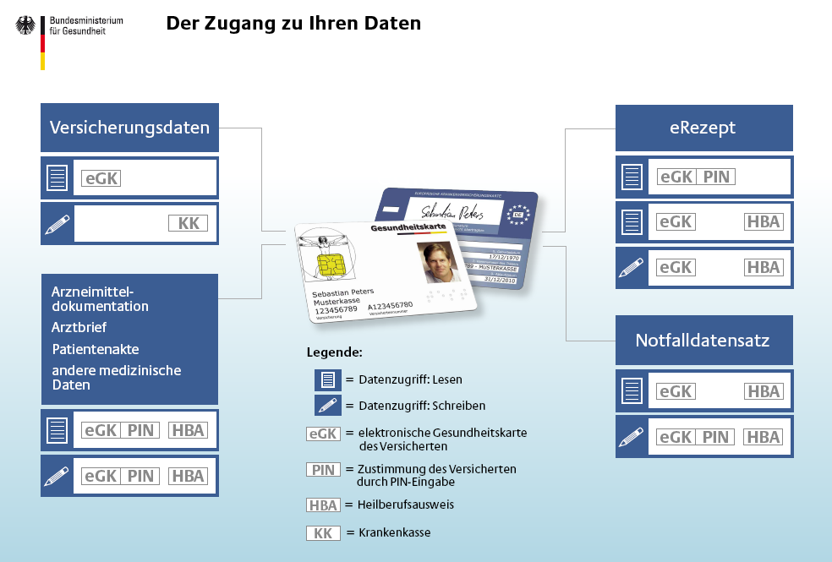
Sécurité des cartes
Notes:
Exemple: la carte allemande
Les différentes zones de la carte sont sécurisées de différentes manières (PIN, HPC)

Slide 6
G-8 Healthcare Data Card Project
Harmonisation internationale des cartes de santé
Trois objectifs, définitions de
  Carte internationale d’urgence
  Ensemble de données administratives
  Carte internationale des professionnels de la santé
Solution retenue : interopérabilité
  Liens avec le projet NETLINK
    Accès à la carte du patient
    Échange de documents numériques
    Accès sécurisé aux serveurs
Notes:
C’est un projet international, il regroupe les États-Unis, le Japon, l'Allemagne, le Royaume-Uni, la France, l'Italie, le Canada, et la Russie.
L’ensemble des données administratives ce sont les informations concernant le porteur. Elles sont déjà unifiées au niveau européen avec la carte européenne.
Le projet Netlink rassemble la France, l’Allemagne, l’Italie et Québec.
But: assurer l’interopérabilité technique.
Moyen: recommandations et spécifications techniques.

Slide 7
Conclusion
Un secteur dynamique
avec un fort besoin d’uniformisation
?
Initiatives locales
Fédération
Unification
Notes:
Beaucoup d’initiatives locales => il n’y a pas de réel standard (pas même de facto).
On essaie donc de FEDERER les différents systèmes.
La prochaine étape serait (peut-être ?) l’unification de ces systèmes.

Slide 8
Merci de votre attention !
Des questions ?
Nicolas MASSÉ
nicolas27.masse@laposte.net
http://projects.itix.fr/studies/ENSI_3rdY/trac/wiki/CartesDeSante
Notes:
De plus amples renseignements sont sur le site.

